Slide 1
Artikelverwaltung
Meilenstein Tag 4

Slide 2
Gliederung
Anwendungsfälle (Admin, User)
REST Schnittstellen (User, Warenkorb, Artikel, Kategorie)
Komponenten (Backend, Frontend)
Arbeitsaufteilung

Slide 3
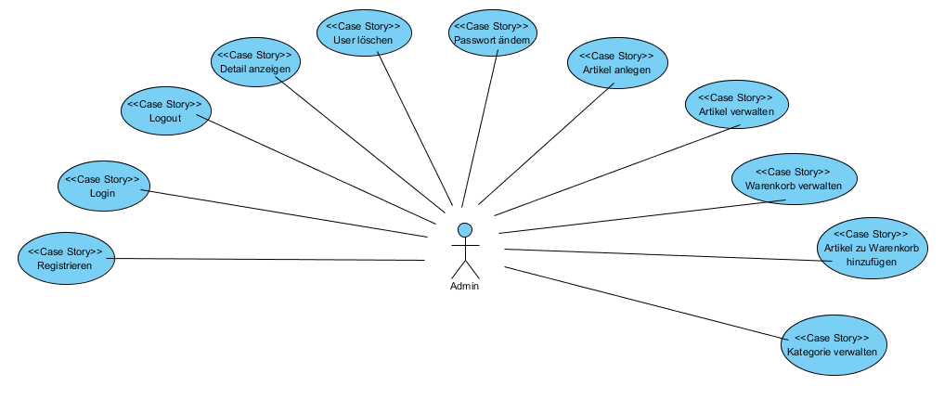
Anwendungsfälle: Admin

Slide 4
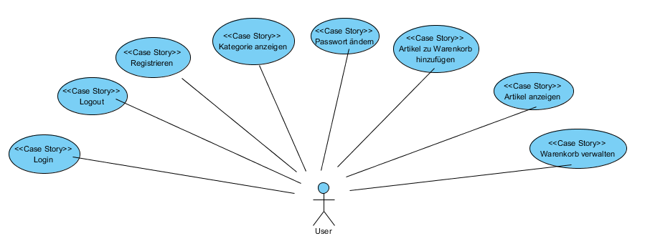
Anwendungsfälle: User

Slide 5
REST: User
GET /api/v1/users/
Alle Benutzer
GET /api/v1/users/{id}
Bestimmter Benutzer
POST /api/v1/users
Neuen Benutzer anlegen

Slide 6
REST: User
PUT /api/v1/users/{id}
Bestimmten Benutzer ändern
DELETE /api/v1/users/{id}
Bestimmten Benutzer löschen

Slide 7
REST: Warenkorb
GET /api/v1/users/{id}/carts
Alle Warenkörbe eines Benutzers
GET /api/v1/users/{id}/carts/{cartId}
Einzelner Warenkorb eines Benutzers
POST /api/v1/users/{id}/carts
Neuen Warenkorb für Benutzer anlegen

Slide 8
REST: Warenkorb
PUT /api/v1/users/{id}/carts/{cartId}
Warenkorb eines Benutzers ändern
DELETE /api/v1/users/{id}/carts/{cartId}
Warenkorb eines Benutzers löschen

Slide 9
REST: Artikel in Warenkorb
GET /api/v1/users/{id}/carts/{cartId}/articles
Alle Artikel aus einem Warenkorb
POST /api/v1/users/{id}/carts/{cartId}/articles
Artikel zu Warenkorb hinzufügen
DELETE /api/v1/users/{id}/carts/{cartId}/articles/{articleId}
Artikel aus Warenkorb entfernen

Slide 10
REST: Artikel
GET /api/v1/articles
Alle Artikel
GET /api/v1/articles/{id}
Bestimmter Artikel
POST /api/v1/articles
Neuen Artikel anlegen

Slide 11
REST: Artikel
PUT /api/v1/articles/{id}
Bestimmten Artikel ändern
DELETE /api/v1/articles/{id}
Bestimmten Artikel löschen

Slide 12
REST: Kategorie
GET /api/v1/categories
Alle Kategorien
GET /api/v1/categories/{id}
Bestimmte Kategorie
POST /api/v1/categories
Neuen Kategorie anlegen

Slide 13
REST: Kategorie
PUT /api/v1/categories/{id}
Bestimmte Kategorie ändern
DELETE /api/v1/categories/{id}
Bestimmte Kategorie löschen

Slide 14
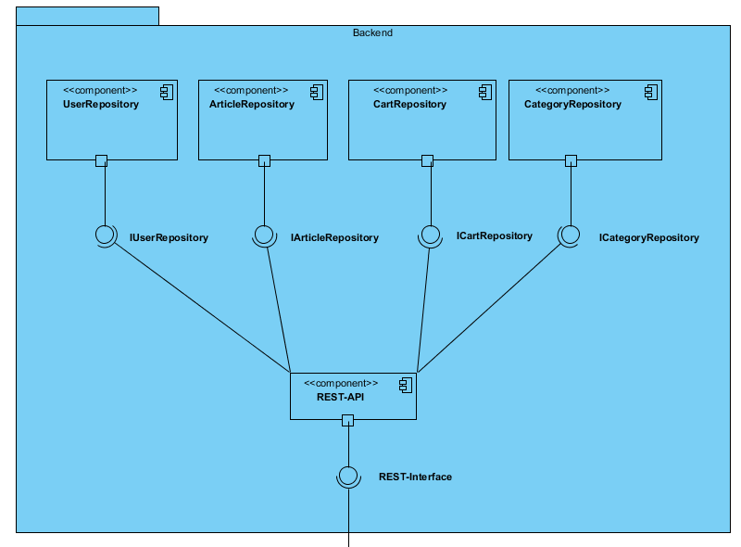
Komponenten: Backend

Slide 15
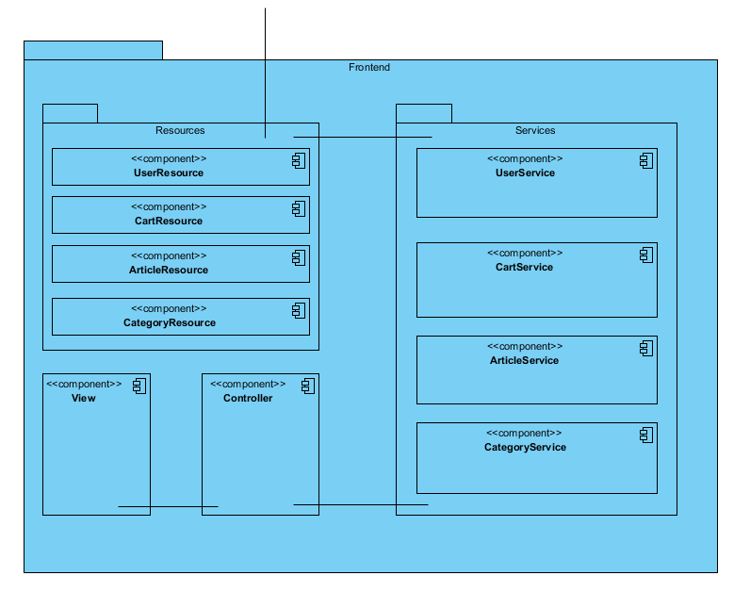
Komponenten: Frontend

Slide 16
Aufteilung: Matthias
Warenkorb Funktionen:
Erstellen
Anzeigen
Bearbeiten
Löschen
Artikel zu Warenkorb hinzufügen
Artikel aus Warenkorb entfernen
Entsprechendes Repository und Controller erstellen

Slide 17
Aufteilung: Simon
Kategorie Funktionen:
Erstellen
Anzeigen
Bearbeiten
Löschen
Entsprechendes Repository und Controller erstellen
Layout der Website

Slide 18
Aufteilung: Michael
Artikel Funktionen:
Erstellen
Anzeigen
Bearbeiten
Löschen
Artikel zu Kategorie hinzufügen
Artikel aus Kategorie entfernen
Entsprechendes Repository und Controller erstellen

Slide 19
Aufteilung: Veli
Benutzer Funktionen:
Authentifizierung & Autorisierung
Registrierung
Passwort vergessen
Benutzerverwaltung
Entsprechendes Repository und Controller erstellen

